Slide 1
高铁、动车乘服员
招聘培训岗位介绍

Slide 2
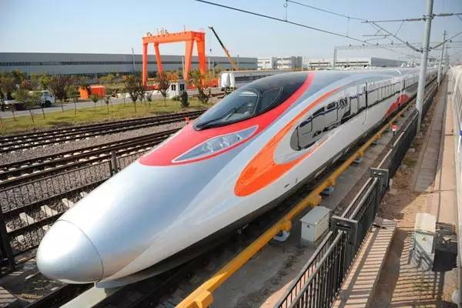
中共十九大以来，中国高铁运营里程快速增长，稳居世界首位。目前中国基本建成了世界最大的“四纵四横”高铁网，正在建设一张全国县域基本覆盖的“九纵九横”高铁网。9月调整运行图后，中国不仅是世界上高铁运营里程最长的国家，也成为世界上高铁商业运营速度最高的国家。
高铁作为一张“国家名片”，正在成为中国铁路“走出去”的新媒介。 “一带一路”建设正处在重要阶段。中国铁路发挥排头兵作用，一路披荆斩棘，开疆拓土，在世界市场上为中国赢得了鲜花和掌声。2016年以来，乘着国家政策的东风，中铁“出国”踏浪前行：印尼高铁启动先导段建设，俄罗斯莫喀高铁签署勘察设计合同，印度德金高铁科研工作稳步推进。这些成就一方面是供给侧改革道路上铁路部门给自己开的一副去产能良药，同时也为亚太经济圈提供了多重资源转移和新的经济活力。
Subtitle Here
Subtitle Here
Subtitle Here
Subtitle Here

Slide 3

高铁速度带来的高铁乘服人才强需求
19.5
80%
20
万
万
十九大
2025年预计铁路营业里程
2025年覆盖
常住人口100万以上的城市
按人车比150：1的比例计算
未来3到10年，高铁乘服人才需求至少

Slide 4

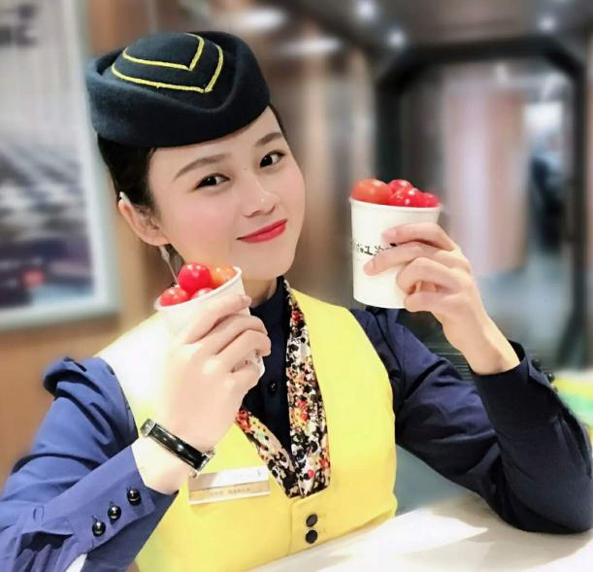
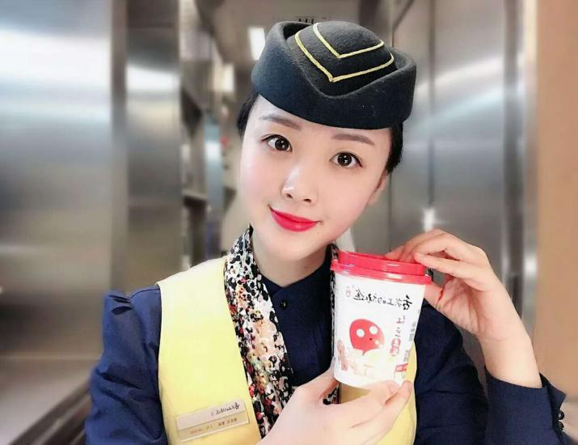
职业前景
随着动车组在全国的迅速普及，各铁路系统进一步需要更多高素质的服务人员。目前动车组乘服员被业界美誉为“第二空姐。”随着国家经济发展，动高铁，对相关专业服务人才需求极大。

Slide 5
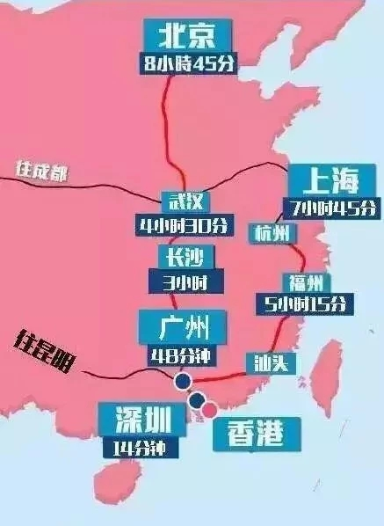
广深港新线
2018/9/23 开通香港西九龙：
北京-武汉-长沙-广州-深圳-香港
上海-杭州-福州-汕头-深圳-香港
深圳-香港往返

Slide 6
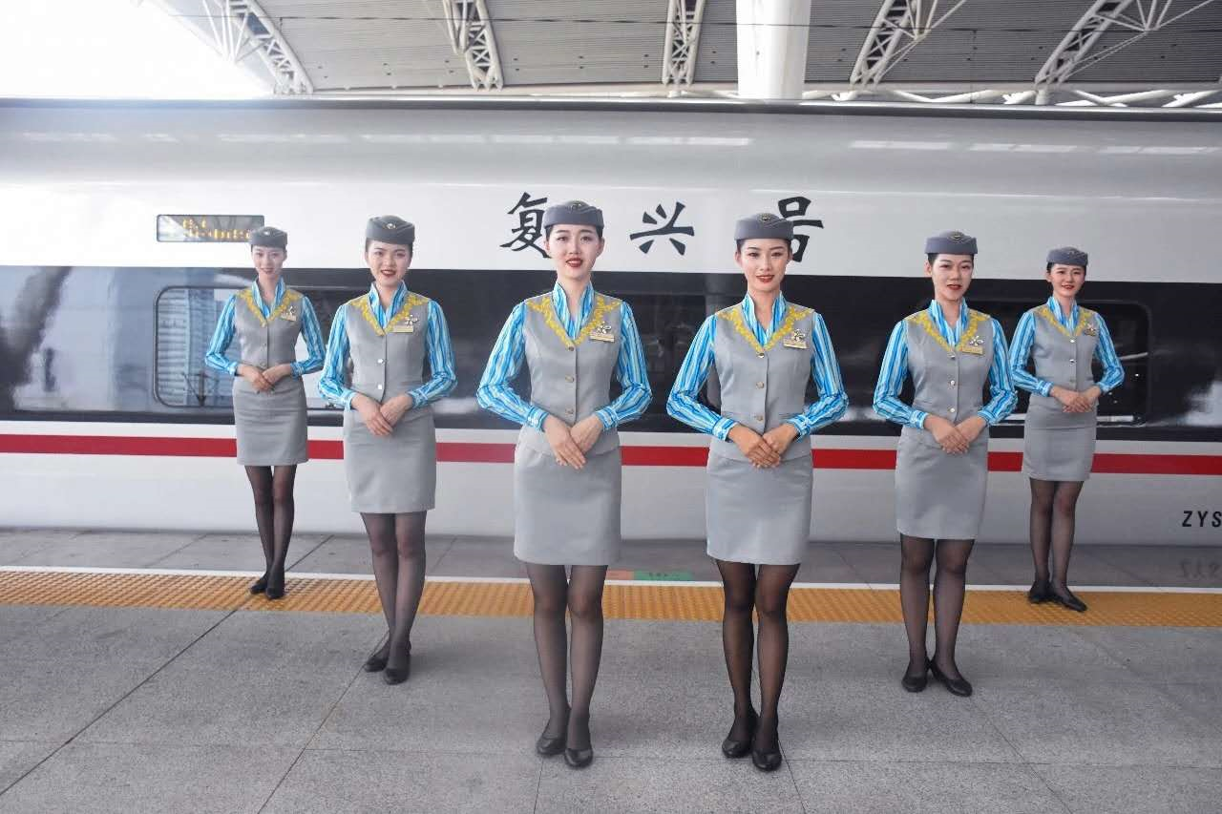
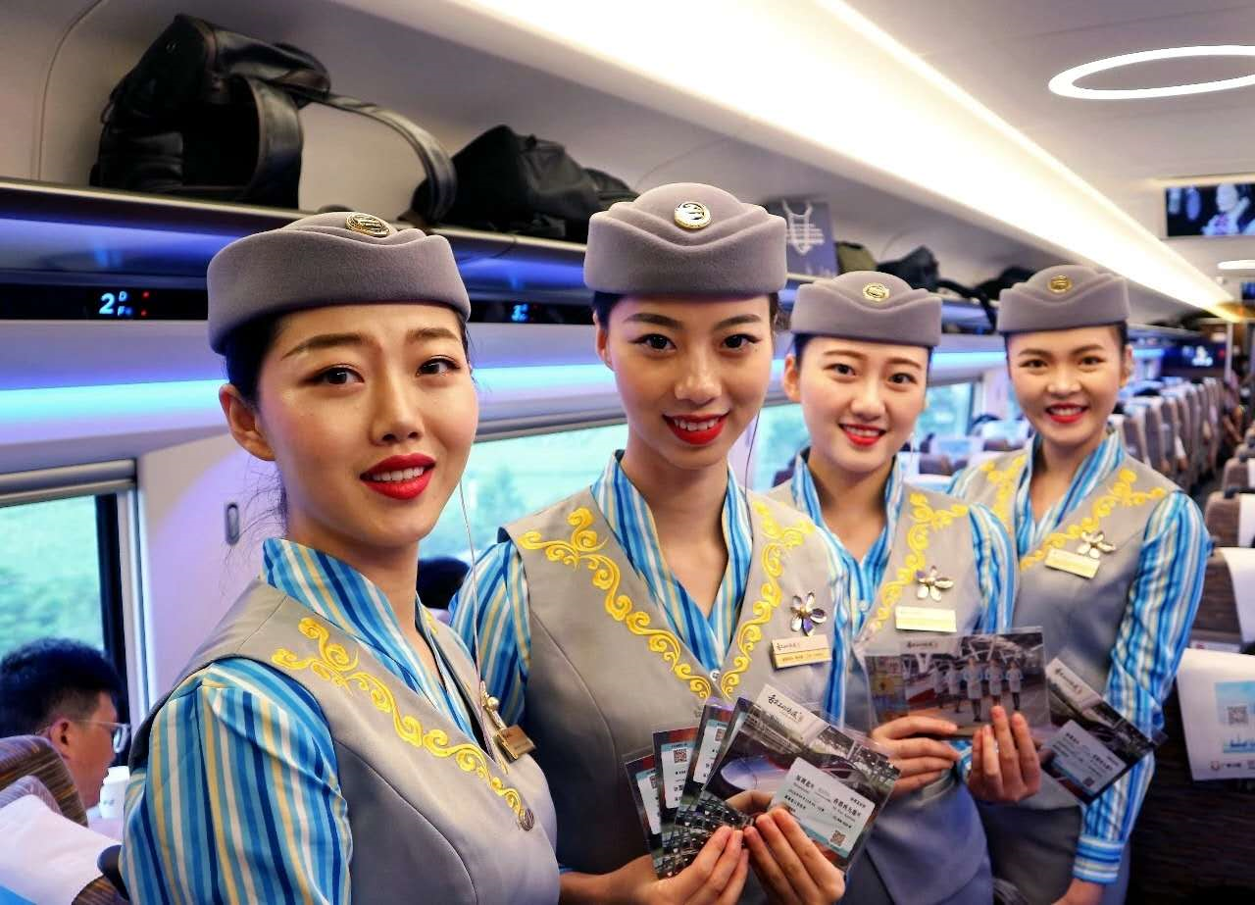
旅途上的生活

Slide 7
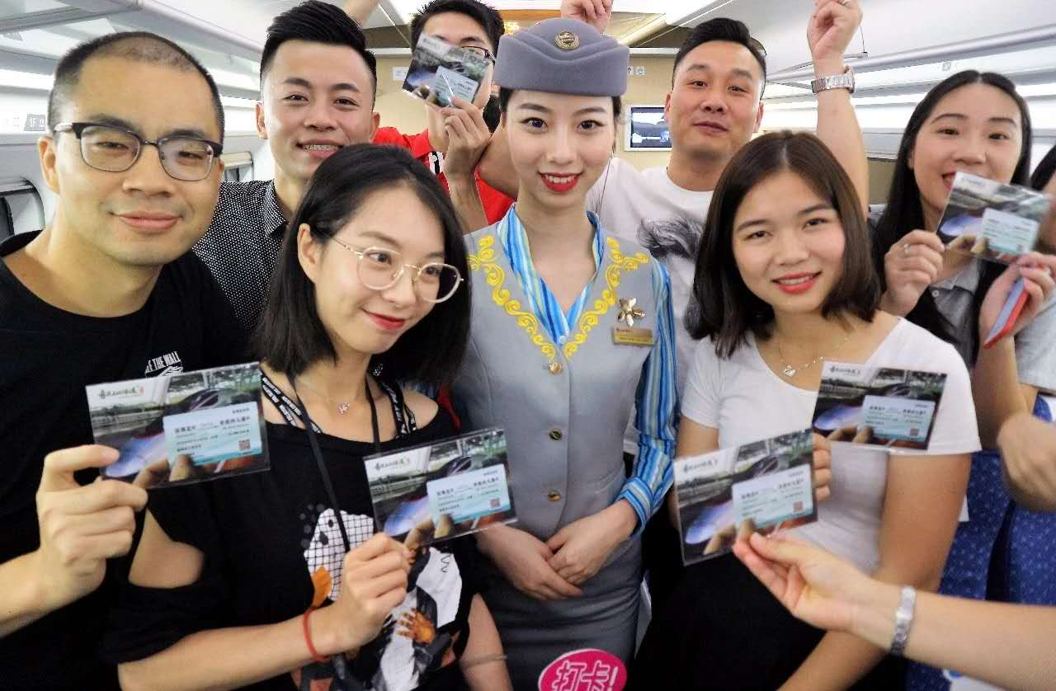

高铁新风尚

Slide 8
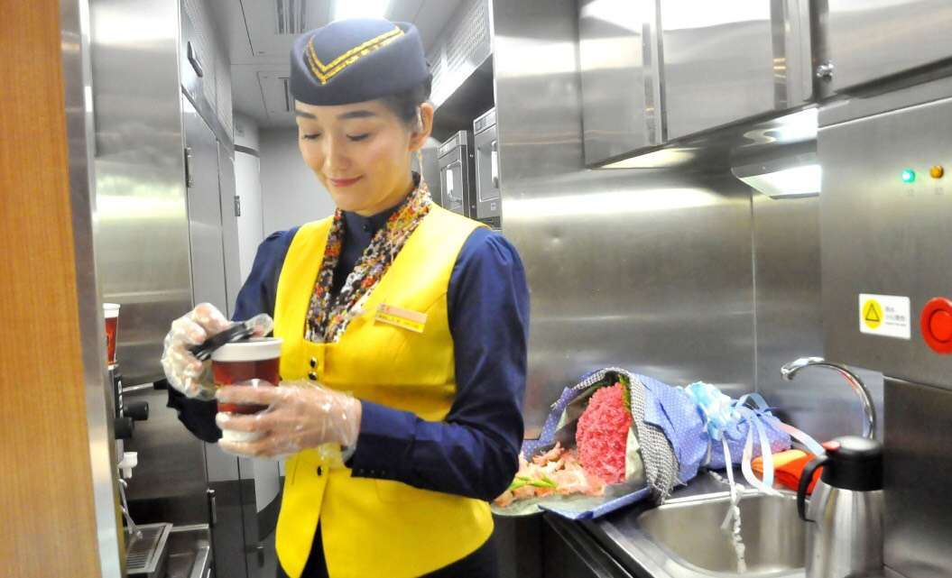
招聘单位
广州基地：
深圳北始发：深圳--厦门、深圳--福州、深圳--温州、深圳—潮汕、深圳-西安、深圳-昆明、深圳-桂林、深圳-永州；
长沙南始发：长沙—广州、长沙—深圳、长沙—上海、长沙—厦门、长沙—合肥、长沙-北京；
广州南始发：广州南—南宁、广州南—贵州；广州南—成都；
广州南—郑州；广州南—西安；广州南—北京；
广州东始发：广州东—潮汕、广州东—深圳；
佛山西始发： 全国
潮汕站始发：全国

Slide 9
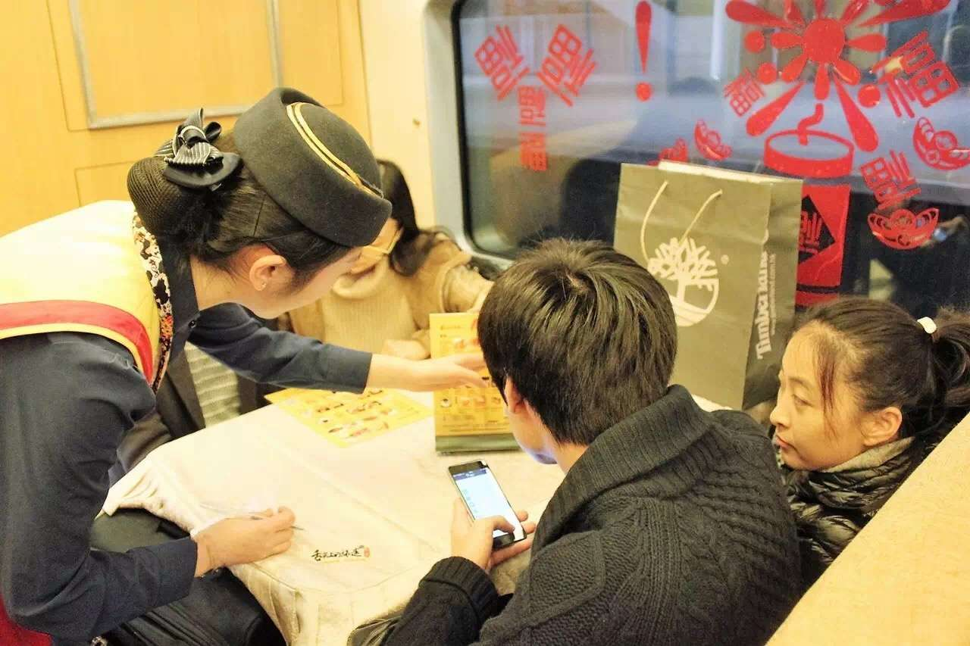
招聘单位
郑州、西安、武汉、南昌、厦门、兰州
郑州始发：郑州--北京、郑州--济南、郑州--上海、郑州—成都、郑州—西安；
西安始发：西安--郑州、西安--广州、西安--宝鸡、西安---成都；
兰州始发：兰州—乌鲁木齐、兰州—中川；
南昌始发：南昌—西安、南昌--北京、南昌--广州、南昌--深圳；
厦门始发：厦门—上海、厦门-宁波、厦门—昆明、厦门--深圳、厦门—杭州：
武汉（汉口）始发：全国

Slide 10
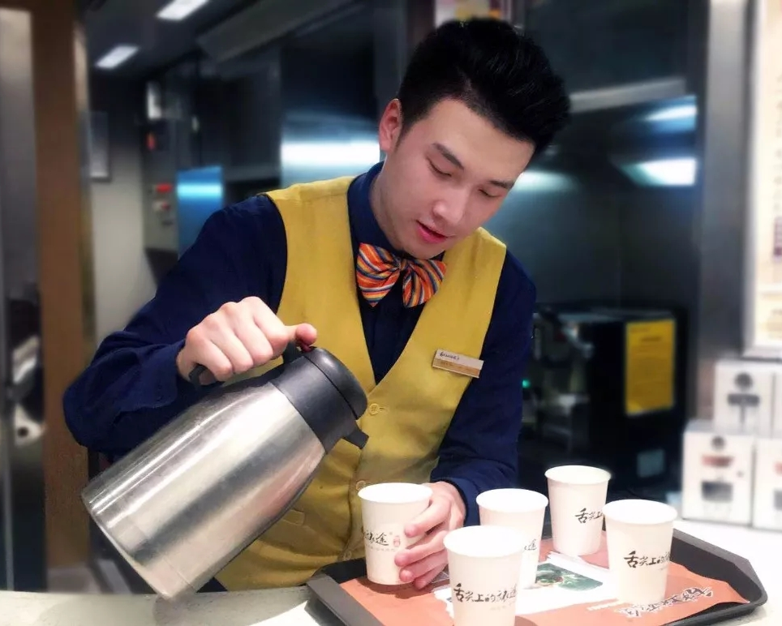
招聘单位
海南：
海口始发：海口—三亚、三亚—海口

Slide 11
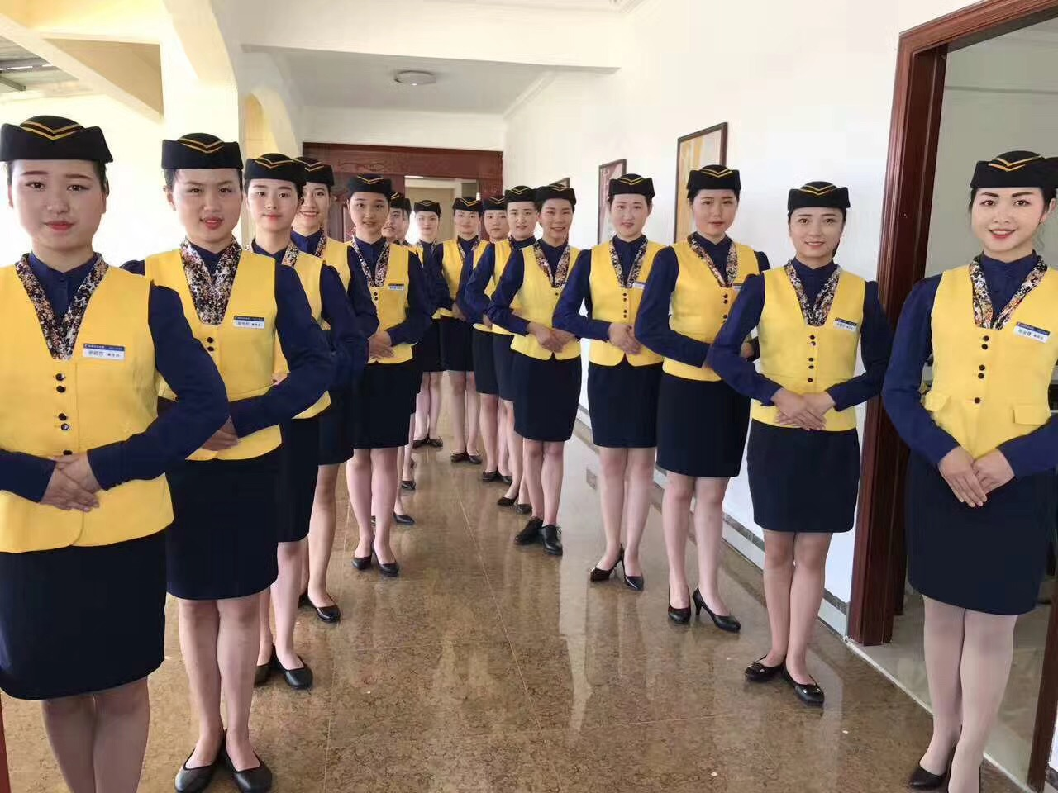

岗位说明
高铁乘服员招聘的要求
1.性别：女>男
2.年龄：18周岁--25周岁
3.身高：女161cm以上、男身高175以上（五官端正，体态匀称，形象气质佳）。
4.学历：中、大专及以上；航空乘务、酒店管理、旅游管理专业的优先聘用；
5.遵纪守法，品德良好，身体健康，无传染性疾病；
6.沟通能力、语言表达能力较强，普通话发音正确标准、吐词清晰、善于表达；
7.有良好的服务意识、团队意识，有吃苦耐劳精神，能适应列车员连续工作的特点；

Slide 12
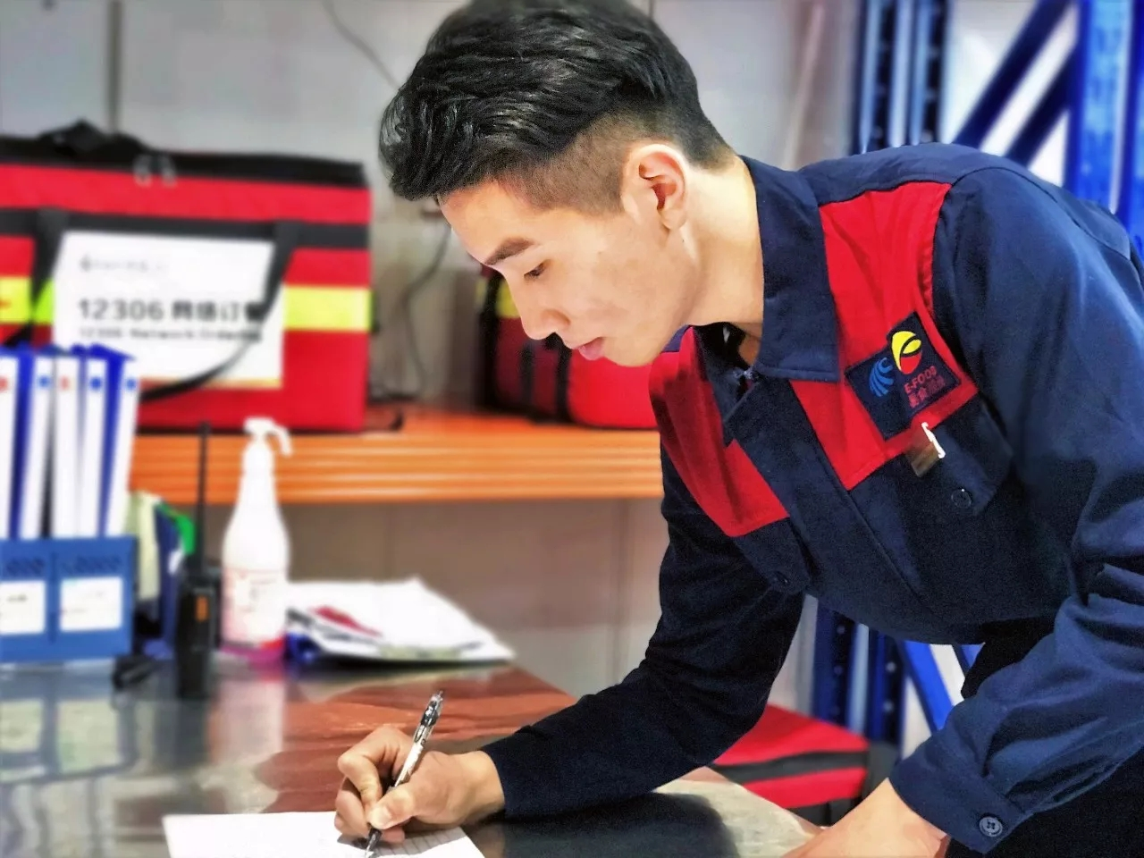
岗位说明
高铁地面保障员的招聘招聘要求
1.性别：男
2.年龄：18周岁以上
3.身高：170以上（体态匀称，无明显疤痕、纹身）；
4.中、大专以上（含高中）；
5.遵纪守法，品德良好，身体健康，无传染性疾病；
6.有良好的服务意识、团队意识，有吃苦耐劳精神；

Slide 13
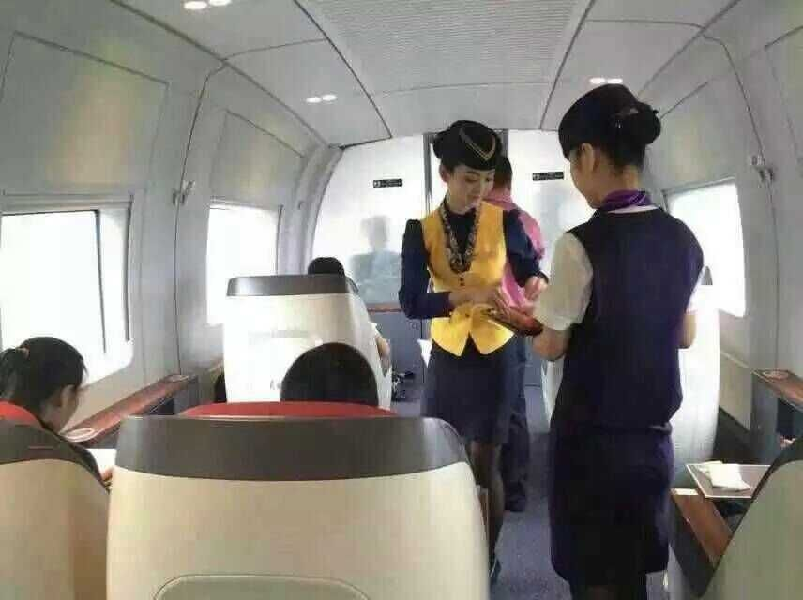
高铁乘服员的工作职责
1.负责商品在高铁列车上的售卖
2.负责旅客的迎来送往为旅客提供优质的服务
3.负责保障信息的传递
4.负责一等座乘客的六个一服务工作:一份报纸、一份点心、一杯饮品、一包湿纸巾、一对一的订餐服务、一名专职服务人员
5.负责协助乘务长做好安全工作

Slide 14
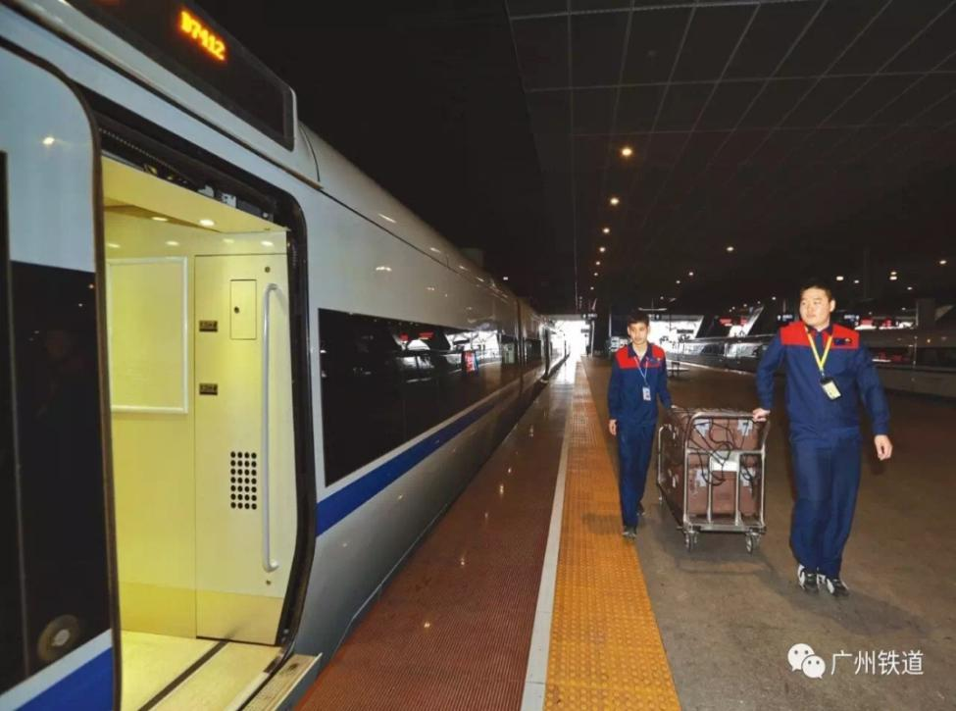
高铁地面保障员的工作职责
1. 负责出车前的最后检查，杜绝漏装、少装、错装情况发生；
2. 负责供应品、餐食的运送服务和回收工作，
3. 保证供应品、餐食在配送过程中的卫生质量和包装质量，
4. 准确掌握列车运行动态，保障列车正常加餐，
5. 严格按照规程进行装、卸车工作，规范作业，确保列车安全；

Slide 15
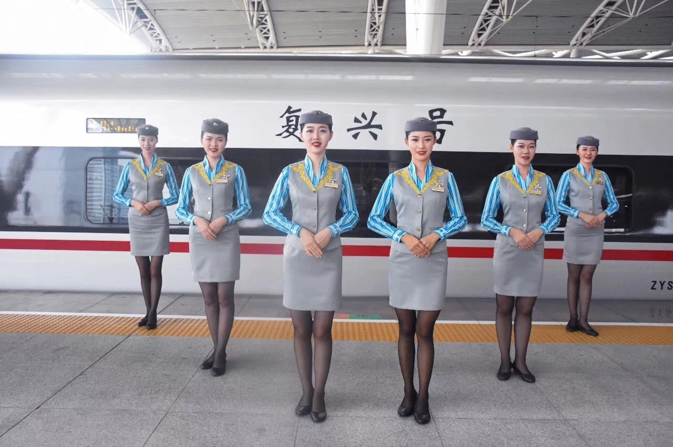
岗位说明
工作时间
每月上班15-20天，根据调度排班，上一休一、上二休二等；累计工作166.64小时/月，超过部分算加班。

Slide 16
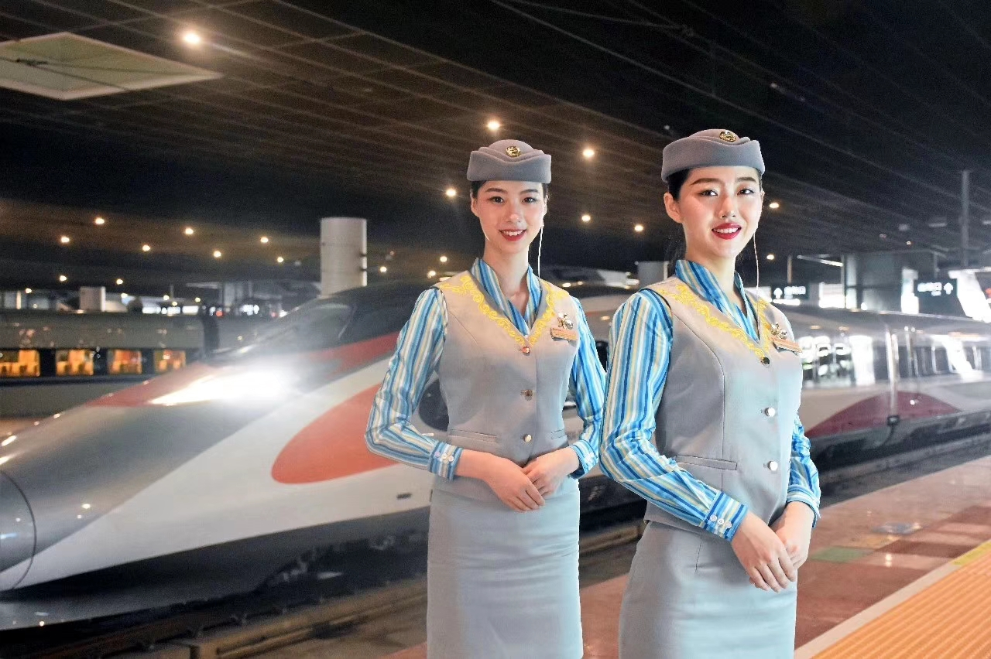
岗位说明
劳动合同期限
劳动合同两年一签，满两年续签，试用期为2个月

Slide 17
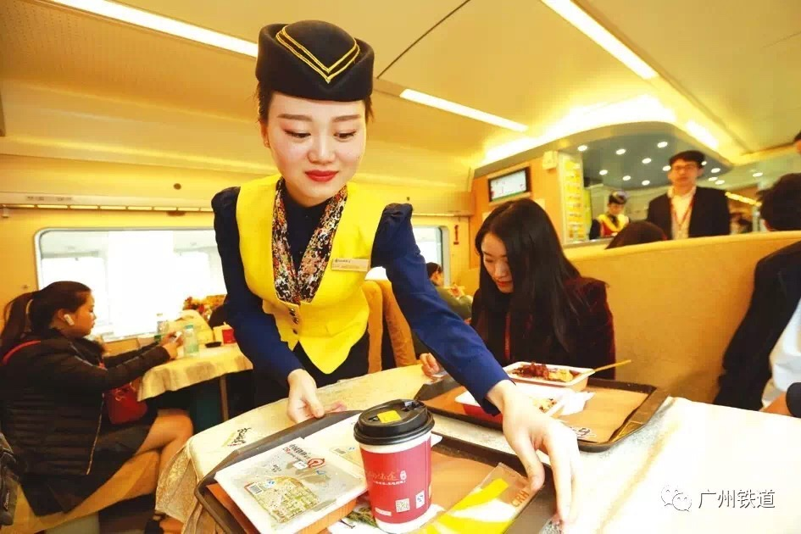
岗位说明
薪酬福利：乘服员
广州、深圳、长沙基地
试用期工资第一个月为当地最低工资标准（长沙1700元.深圳2200元.广州2100元.）第二个月为基本工资加绩效工资提成的80%约2500-4000，第三月转正工资为3500-8000元。
福利
公司购买五险、年终奖、生日费、过节费、工作餐、定期培训等。工资构成 ：基本工资+绩效工资+加班工资+通讯住宿补贴+过节费+奖励-个人承担社保;

Slide 18
岗位说明
薪酬福利：地面保障员
广州、深圳、长沙基地
试用期第一个月工资为当地工资最低标准（长沙1700、广州2100、深圳2200），第二个月为基本工资加绩效工资的80%，约为2500-4500元，第三个月转正工资为3000-5000元。
福利
公司购买五险、年终奖、生日费、过节费、工作餐、定期培训、提供宿舍等。工资构成 ：基本工资+绩效工资+加班工资+过节费+奖励-个人承担社保;

Slide 19

岗位说明
薪酬福利：乘服员
南昌、厦门、西安、郑州、兰州、武汉、洛阳基地
试用期工资前两个月（郑州西安洛阳武汉）基本薪资+绩效工资提成的80%约2000-3000元，第三月转正工资为3000-4000元；（厦门、南昌）餐服第一个月工资1800元，第二个月工资2500元，第三个月转正后平均工资为3000-5000元。
福利
购买五险、年终奖、生日费、过节费、工作餐、定期培训（南昌、厦门提供宿舍每个月收取住宿费200-300，水电自费）。工资构成 ：基本工资+绩效工资+加班工资+通讯住宿补贴+过节费+奖励-个人承担社保;

Slide 20

岗位说明
薪酬福利：地面保障员
南昌、厦门、西安、郑州、兰州、洛阳基地
试用期前两个月（郑州、西安、南昌、厦门、洛阳、兰州、）工资为：基本工资加绩效工资的80%约2500-3000元。
福利
公司购买五险、年终奖、生日费、过节费、工作餐、定期培训、基地提供宿舍等。工资构成 ：基本工资+绩效工资+加班工资+通讯住宿补贴+过节费+奖励-个人承担社保;

Slide 21
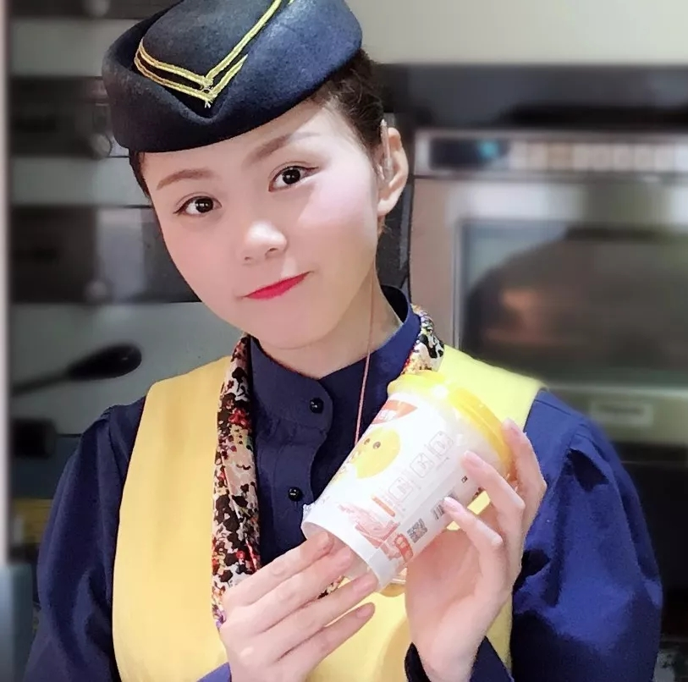
岗位说明
高铁乘服员的薪酬福利
海口、三亚基地
试用期工资前两月为当地最低工资标准基本工资1430（海口三亚）加绩效工资提成的80%约1700-2500，第三月转正工资为2000-4000，根据销售业绩，业绩越多，工资越高。
福利
公司购买五险、年终奖、生日费、过节费、工作餐、定期培训、基地提供宿舍等。工资构成 ：基本工资+绩效工资+加班工资+通讯住宿补贴+过节费+奖励-个人承担社保;

Slide 22

岗位说明
高铁乘服员的晋升通道
乘服员分为组员一、组员二、乘服长（一到两个季度考核晋升）
职位到乘服长以后再往上晋升就到基地管理岗位，基地岗位还可以晋升到总公司，如与海航直接签署劳动合同可以享受住房公积金等福利。
海航每年都会举行空姐的选拔，都会给下面的成员公司一些指定的名额，在乘务员中间平时工作表现优异者可以参加空姐的选拔。

Slide 23
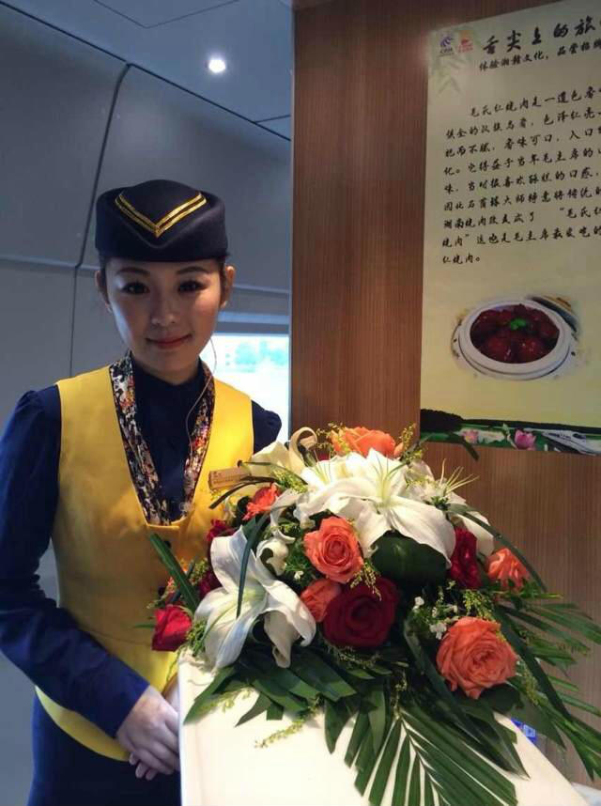
高铁餐服乘务员
就业展示
Employment show
彰显时代风采，展现美好人生
张茜茜，22岁，河北邯郸人
2013年10月：武汉基地线路 任列车乘服员
2014年5月：晋升乘服长
2015年1月至今：晋升列车督察

Slide 24
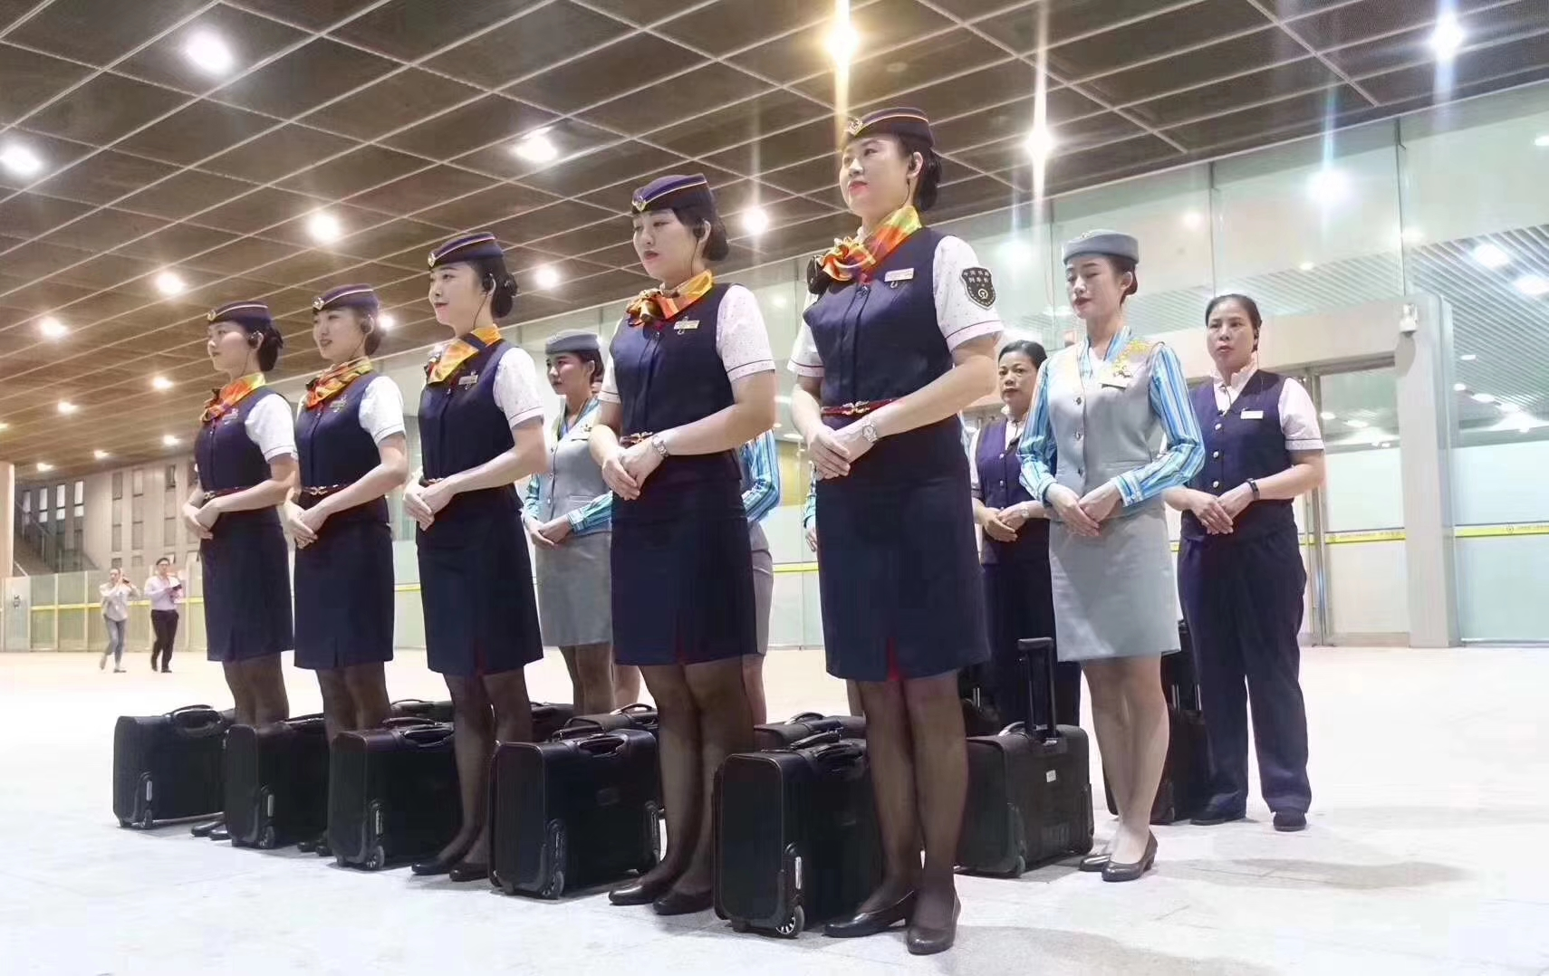
专业培训
培训大纲
培训时间约10天：（根据培训学习情况和铁路需求而调整）
公司培训：课程有劳动法、劳动合同法、社会保险、服务礼仪规范、形体仪容仪态、化妆技巧、CRH应知应会
动车培训：企业文化、列车设施设备、列车安全知识、销售技巧培训、服务礼仪操作流程、一等座六个一服务、食品卫生安全和热备车模拟等课程、客运段培训客运礼仪、操作规范、铁路职教基地铁路安全法规和应急预案模拟等课程。

Slide 25
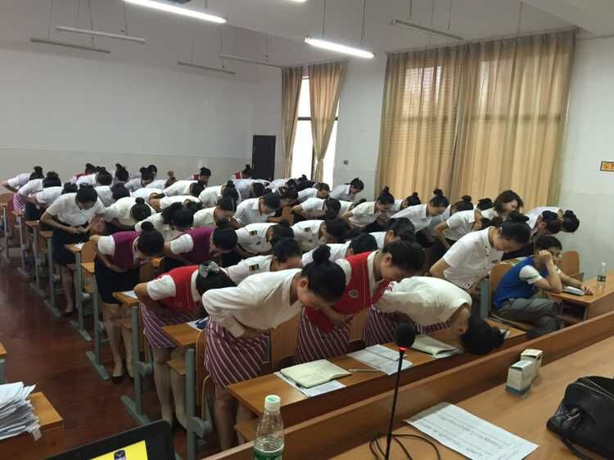
专业培训
培训教材
高铁动车服务教材
《铁路员工法律法规通用手册》
《动车组旅客服务通用手册》
《动车组列车设备设施通用手册》
《动车组安全应急预案》
《职业道德管理规划通用手册》
航空服务教材
《民航客舱服务(中等职业学校航空服务专业教材)》
《空乘服务沟通与播音技巧》
《空乘服务礼仪》
邮轮服务教材
《邮轮客舱服务管理/邮轮乘务专业系列教材》
《邮轮服务礼仪(邮轮乘务专业系列教材)》

Slide 26
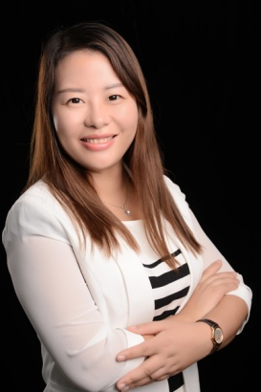


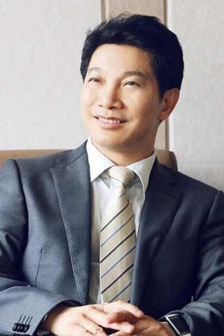
专业培训
培训师资
兰晓鸽
现任新远洋客服主管
主讲课程《仪态形体礼仪》； 《乘务员作业流程》
《动车组应知应会》
刘文芝
曾任广州南基地乘务长
主讲《铁路员工法律法规》
《紧急预案》
《礼仪形体训练》
邓文寒
武汉大学人力资源专业毕业
高级人力资源管理师
高级培训师
亚太职业教育协会秘书长
周思敏
国际时尚礼仪教育专家
国际丽人汇全球总会主席
全球华人礼仪讲师十强
刘子熙
国际职业训练会（IPTA）亚洲理事
TTT国际职业培训师标准教程中文版权所有人
通用标准课程开发教程版权所有人
全国十大培训师
李青蔓
IPA国际礼仪认证专家委员会 荣誉委员
中国专业人才库礼仪专家委员会 委员
IPA国际注册高级礼仪培训师
中国（香港）思敏文化传播有限公司 高级讲师
《TTT国际职业培训师标准教程》中文版权 授权导师
复旦大学EMBA
上海交大国际人力资源总监研修班

Slide 27
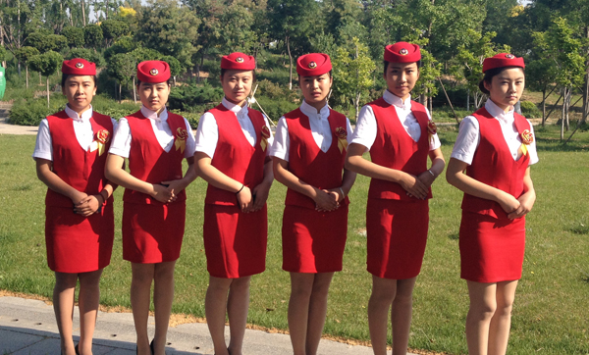
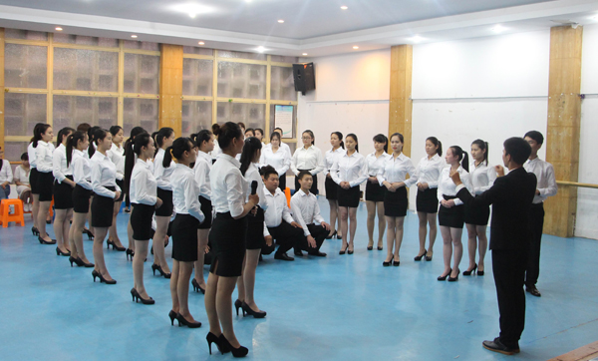
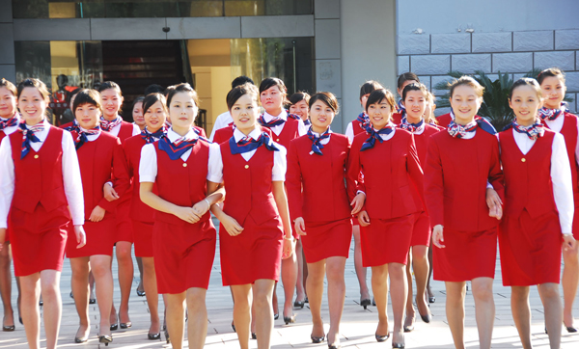
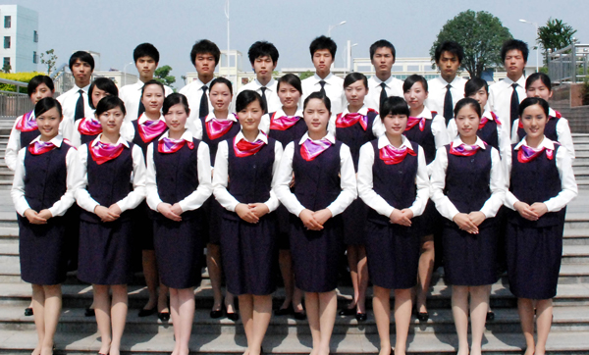
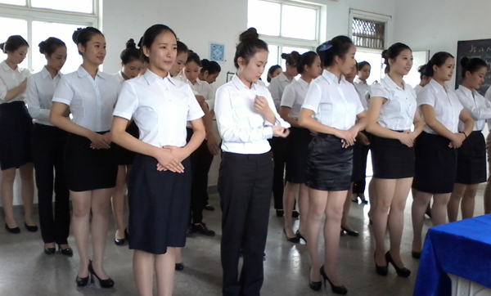
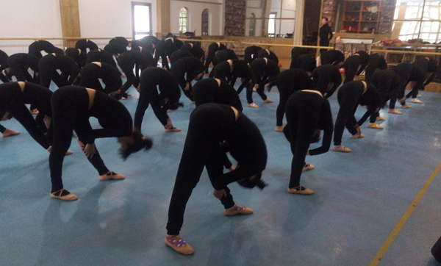
专业培训
培训环境

Slide 28
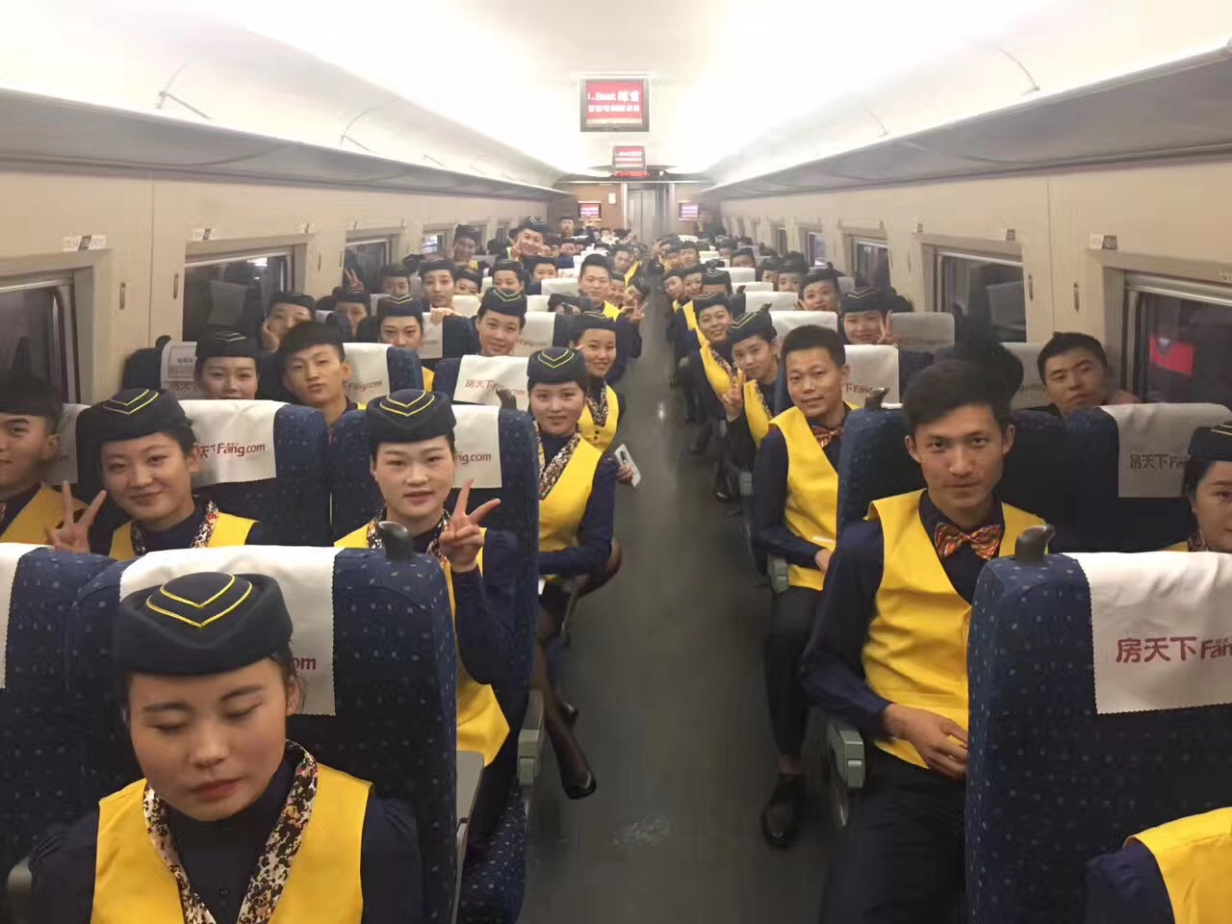
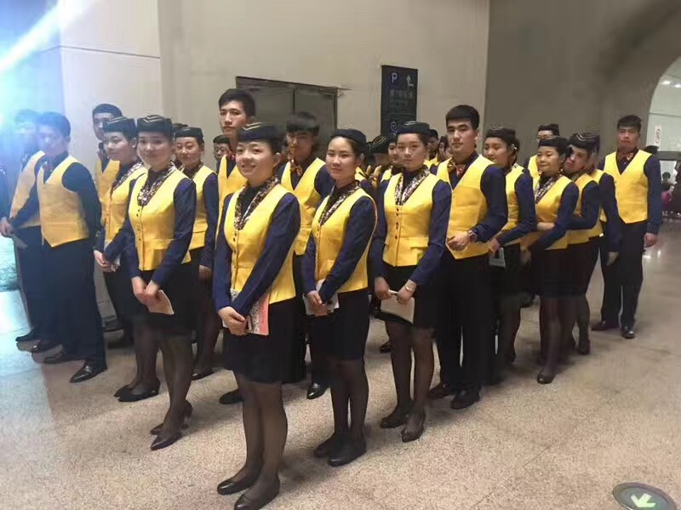
专业培训
培训环境

Slide 29
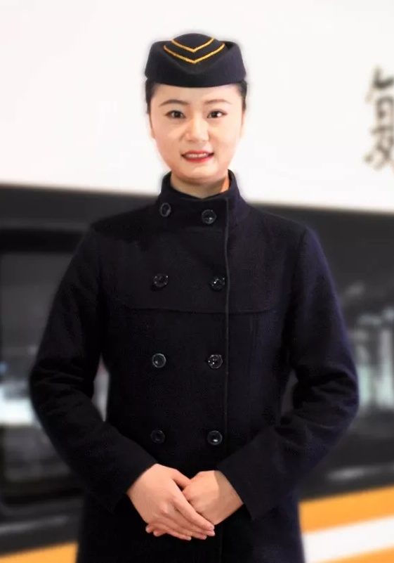
训后入职
入职资料
通知报到需准备的入职资料。
（1）一寸白底彩照6张（注意：头发不要遮住脸部）；
（2）电子版照片发至邮箱；
（3）身份证（正反）复印件6张；
（4）提供中专或高中毕业证，大专学信网上打印出来；
（5）无犯罪记录证明原件和复印件各一张（到当地的派局所和居委会开）；
（6）户口本复印件本人那一页复印件2张；

Slide 30

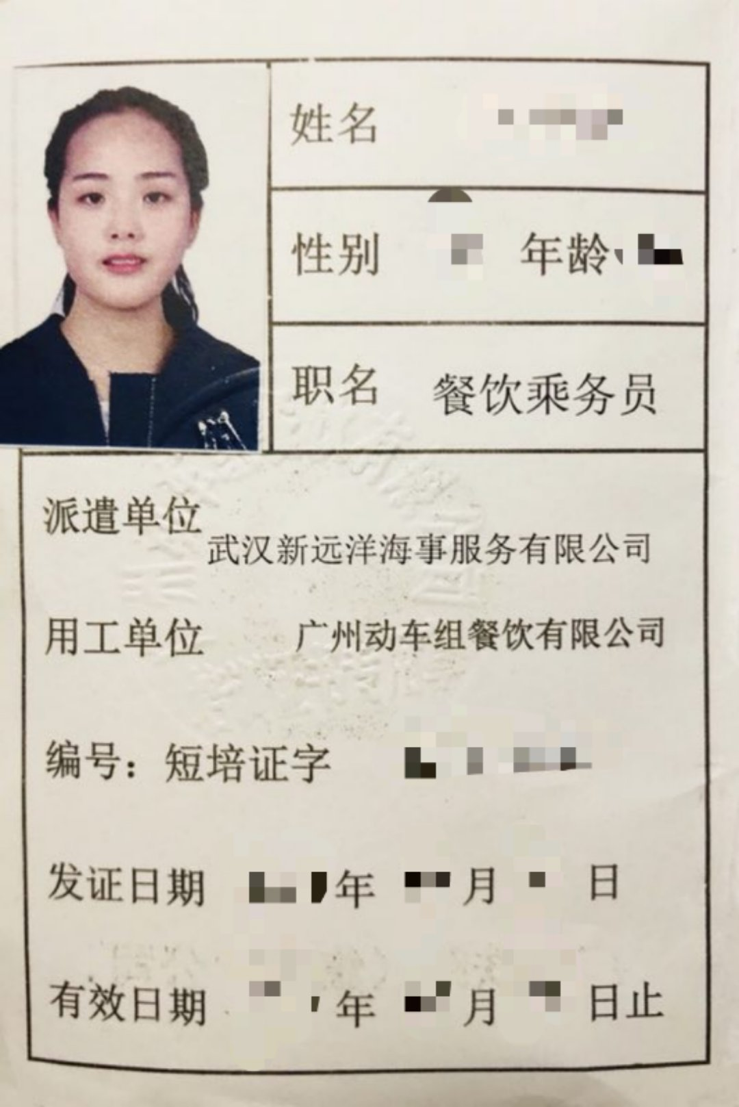
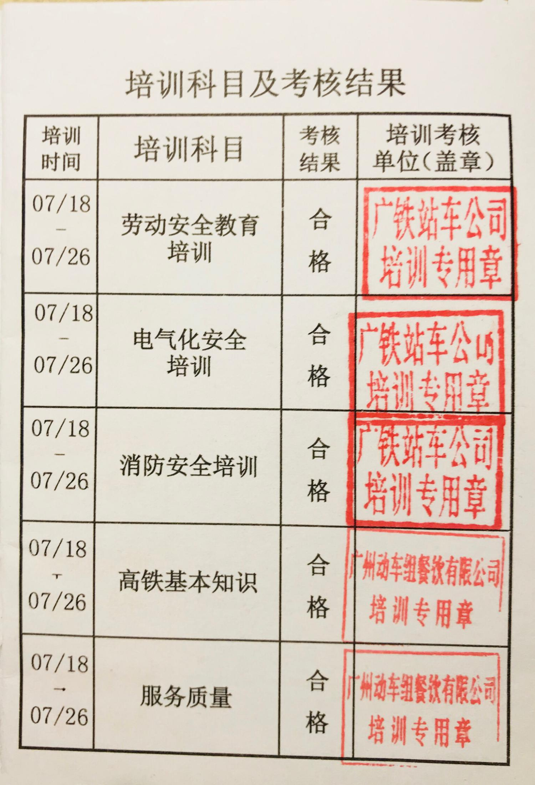
训后入职
入职证件

Slide 31
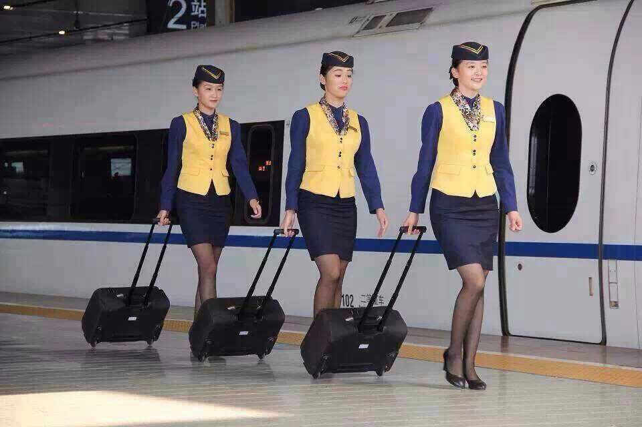
训后入职
入职须知
1.在培训期间需衣着正装（白衬衣黑西装，如学校有统一制服也行）；
2.需买一双一脚蹬露脚面黑色软底小皮鞋（鞋跟3cm）；
3.生活用品建议在各基地报到后购买（自费）；
4.需缴纳1000元服装保证金，广州长沙深圳工作满3个月后全额退还；其他基地离职时退还。
5.住宿基地不提供集体员工宿舍，有工作人员协助找房。

Slide 32
总体流程
训后入职
基地
报到
初试
培训
考核
考上
岗证
上岗
工作
复试
体检

